Slide 1

^{PREZENTACJA DLA KLASY 2 SP}
^{DO LEKCJI 28}
^{ŻYCIE ŚWIĘTEJ RODZINY}
^{W NAZARECIE}

Slide 2
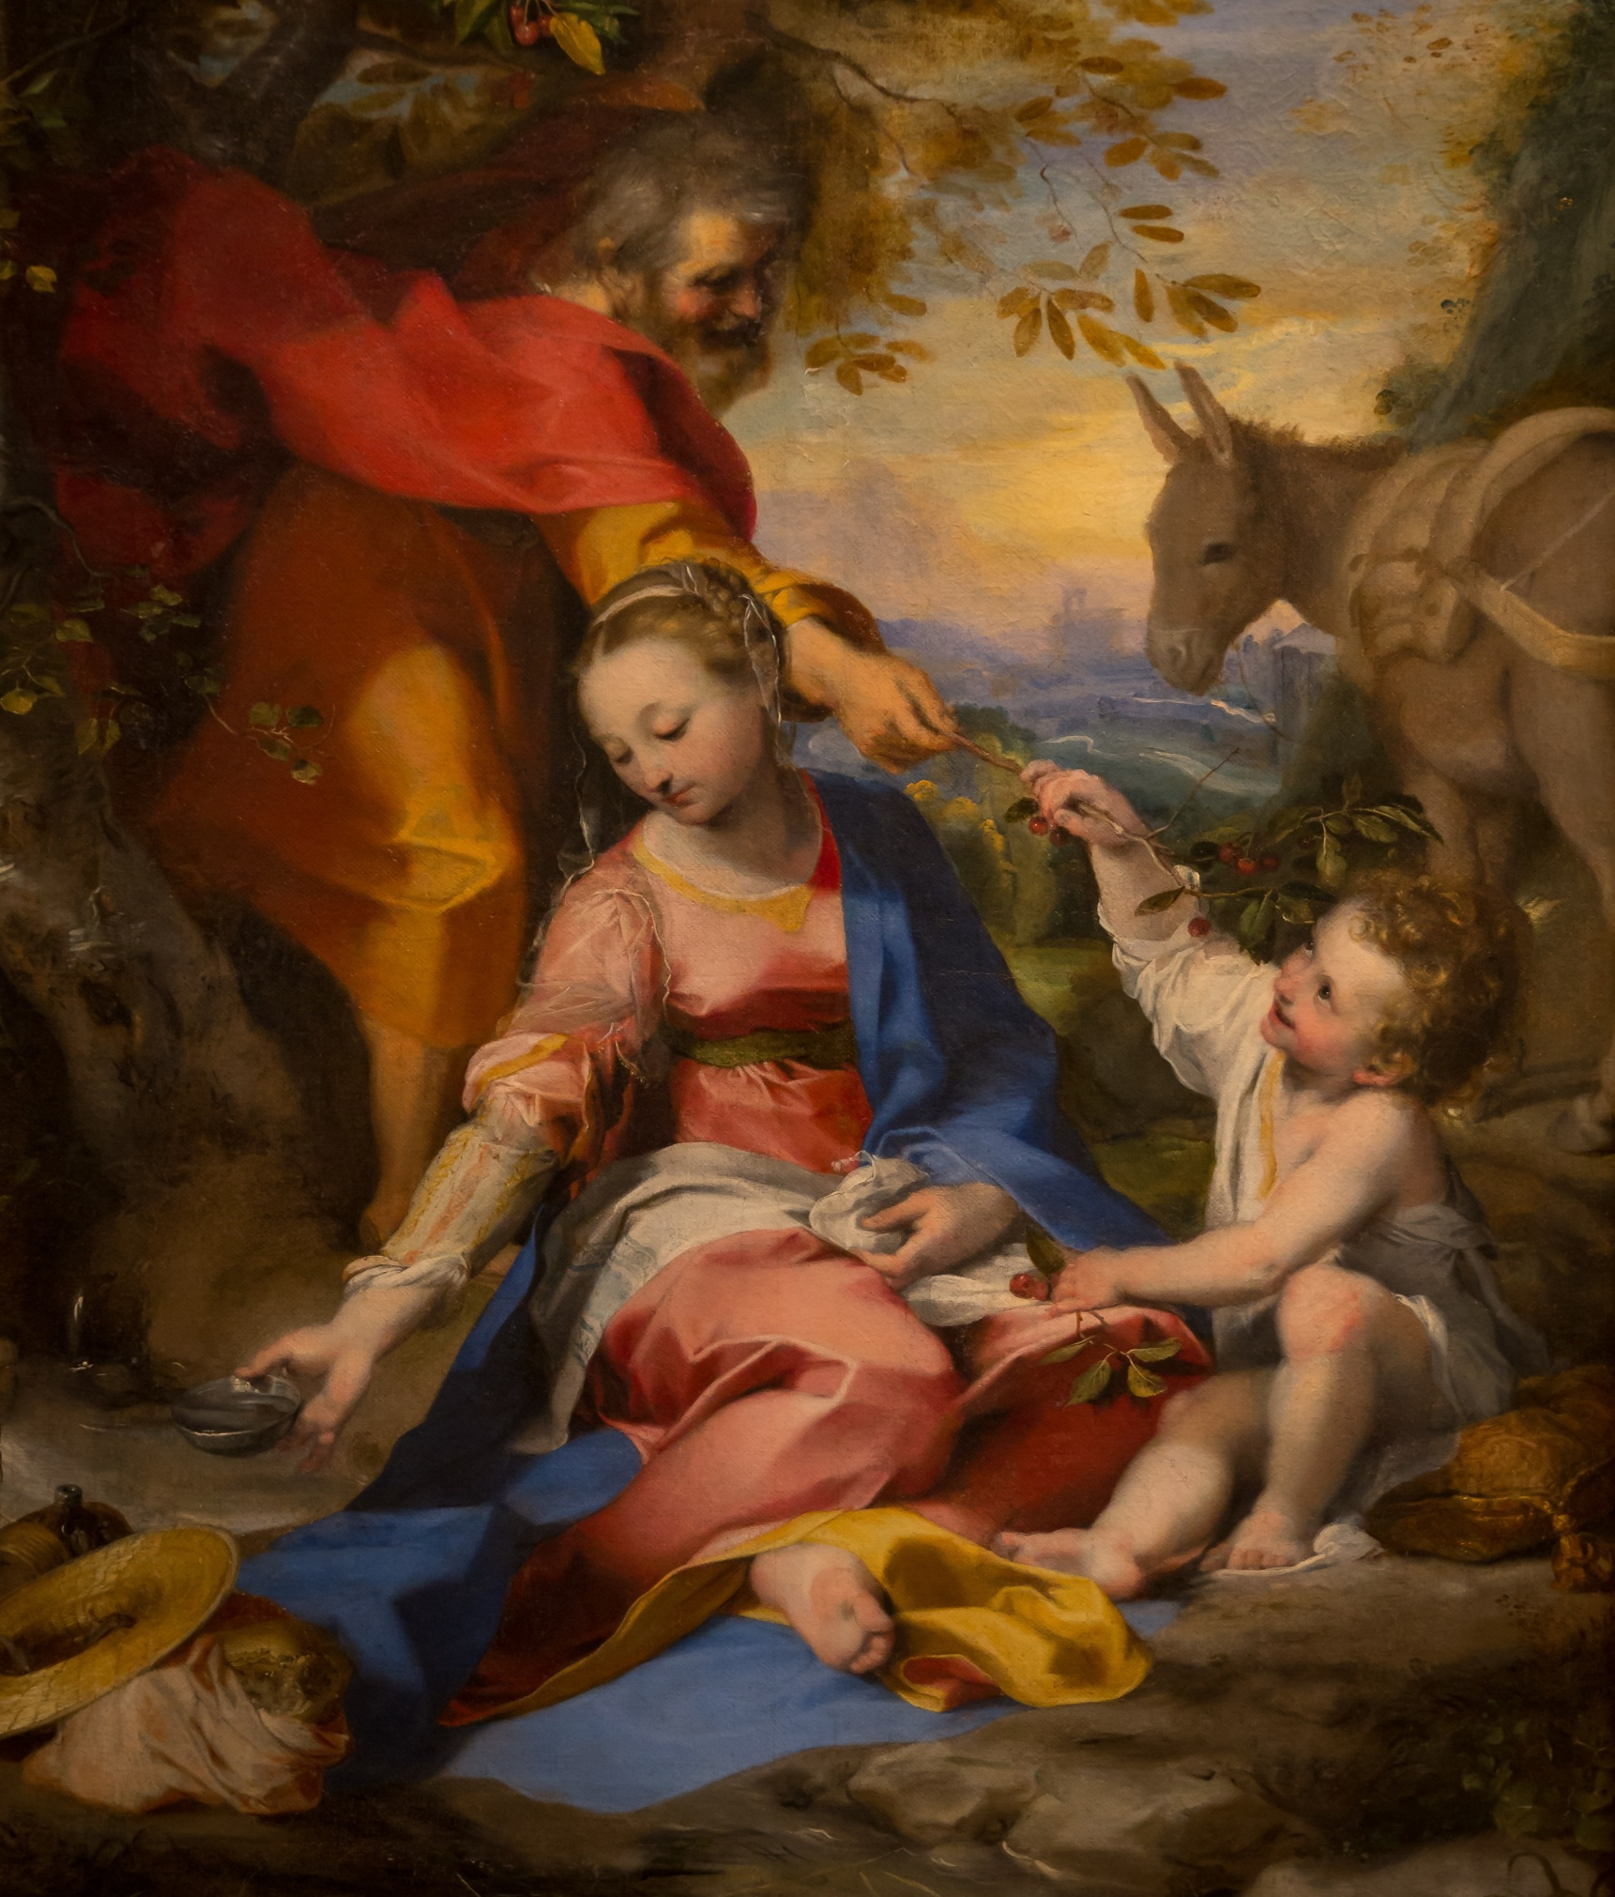

^{ŻYCIE}
^{ŚWIETEJ RODZINY}
^{W} ^{NAZARECIE}

Slide 3
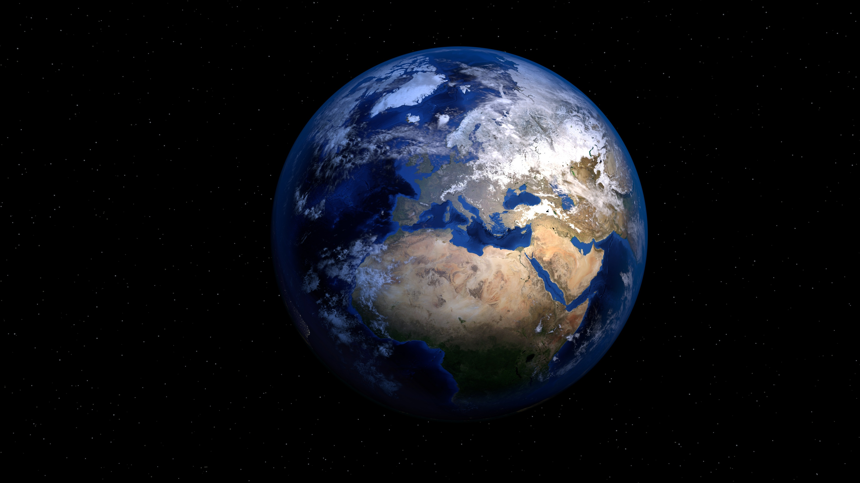
Gdy Pan Jezus był dzieckiem, mieszkał ze swoją rodziną – Maryją i Józefem w Nazarecie.
NAZARET
1

Slide 4
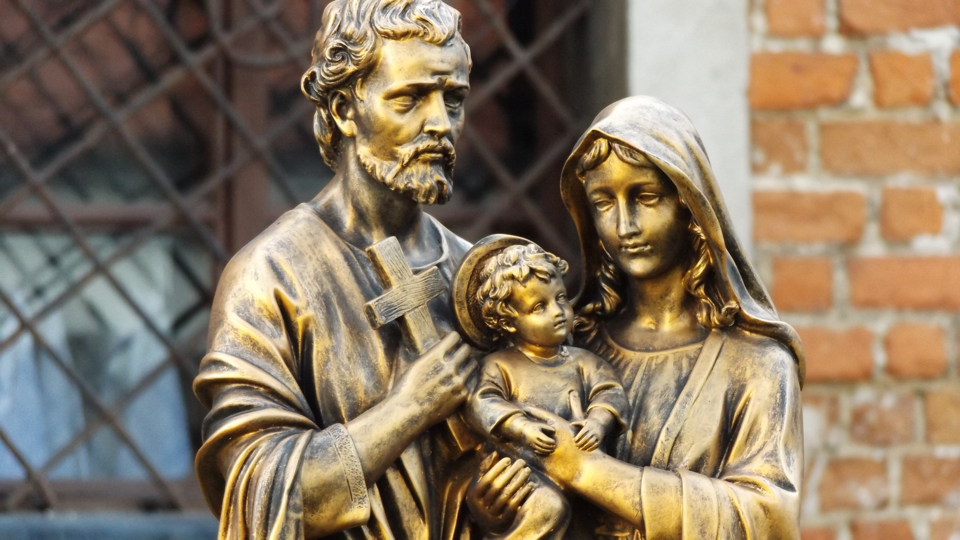
Gdy Pan Jezus był malutki nigdy nie próżnował,
z Matką Bożą i Józefem ochoczo pracował:
to piłował, to heblował, to wełenkę zwijał;
nosił wodę, zmiatał wióry i gwoździe przybijał.
2

Slide 5
^{BIBLIOGRAFIA}
Kochamy Pana Jezusa. Podręcznik dla klasy drugiej szkoły podstawowej, red. ks. prof. J. Szpet, D. Jackowiak. Wydawnictwo Święty Wojciech, Poznań 2012, s. 68-69.
Kochamy Pana Jezusa. Poradnik metodyczny. Druga klasa szkoły podstawowej,
red. ks. prof. J. Szpet, D. Jackowiak. Wydawnictwo Święty Wojciech, Poznań 2012,
^{s. 116-118.}
Płyta z utworami do poradnika metodycznego "Jesteśmy w rodzinie Pana Jezusa", śpiewa Schola z Głównej. Wydawnictwo Święty Wojciech.
^{FOTOGRAFIE}
^{pixabay.com}
3

